Slide 1

الرِّياضِيّات
الصَّفُّ الثالث

Slide 2

فَريقُ الْعَمَل
1- اميرة محمد حامد سباتين | مدرسة بنات تل الربيع الاساسية
2- ايمان ابراهيم محمد بلاصي | مدرسة الفجر الاساسية المختلطة
3- شيرين محمود عثمان ابو طه | مدرسة بنات زعتر الاساسية
4- وفاء خضر حسن صلاح | مدرسة البراق الاساسية المختلطة
بإشراف الاستاذ : عصام عبيد الله

Slide 3

نشاط كاشف
تدريب الكتاب
فيديو
عنوان الدرس
عنوان الدرس
لعبة تفاعلية
المهام
العرض
الهدف

Slide 4


عِنْوانُ الدَّرْس
وحدات قياس الطول

Slide 5
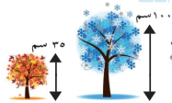
الهَــــدَف
1-أن يتعرف الطالب وحدات قياس الطول
2-أن يختار الطالب وحدة القياس المناسبة
3-أن يقيس الطالب أطوال قطع مستقيمة

Slide 6
نَشاط كاشف
رجــــوع

Slide 7

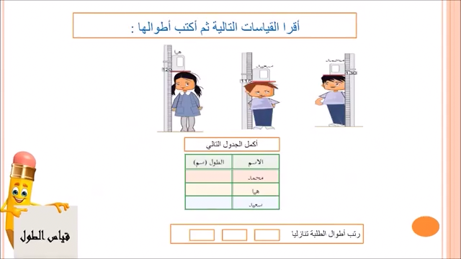

Slide 8
هَيّا نٌشاهِدُ مَعاً
رجــــوع

Slide 9

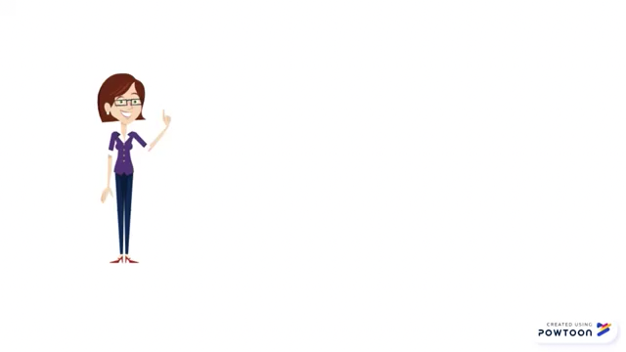

Slide 10
الْعَرْض
رجــــوع

Slide 11

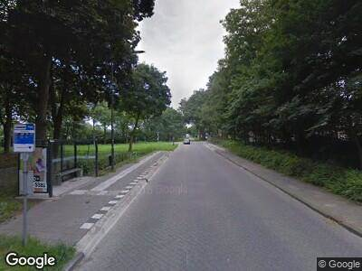

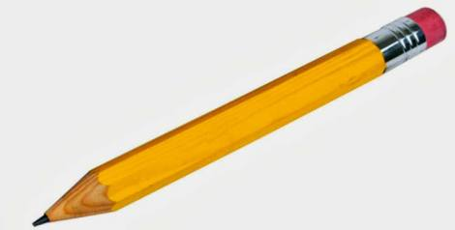

وحدات القياس المذكورة
100
الكيلو متر
10
السنتمتر
المتر
الملمتر

Slide 12
تَدْريباتُ الْكِتاب
رجــــوع

Slide 13

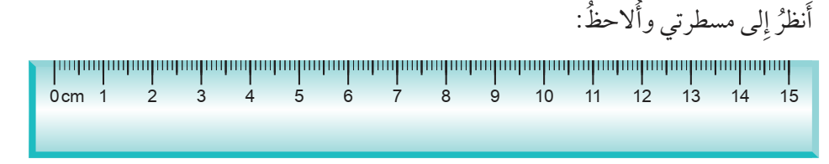


تَدْريبُ الْكِتاب
1سم
10اجزاء
ملم
15
10

Slide 14
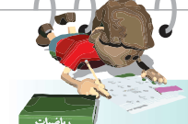
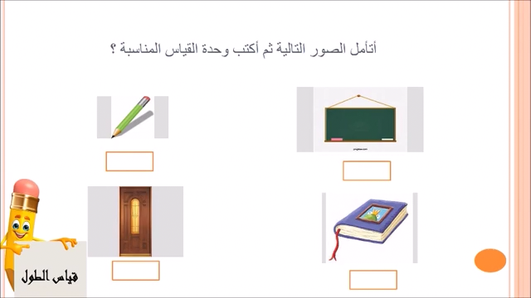
هيا يا حلوين

Slide 15
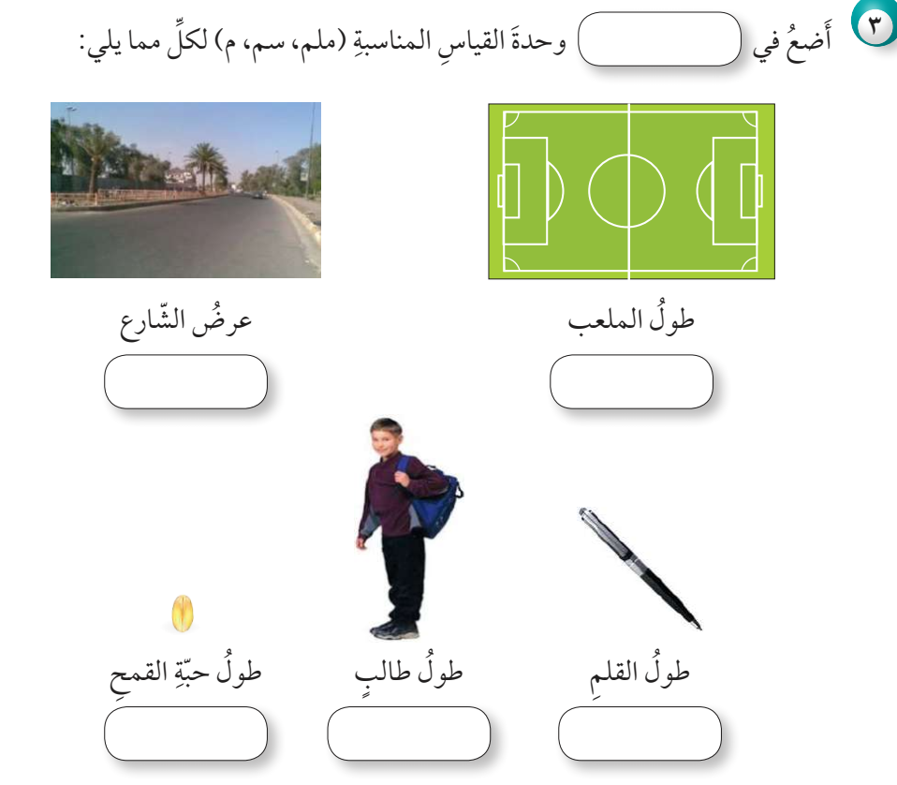

تَدْريبُ الْكِتاب
صفحة 108
متر
متر
ملمتر
سنتمتر

Slide 16
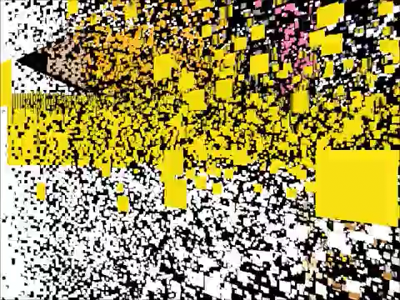

Slide 17
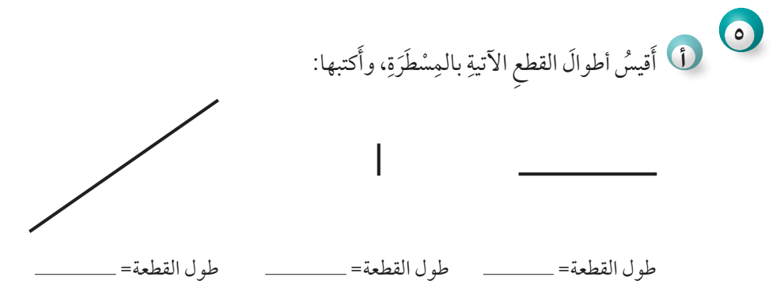
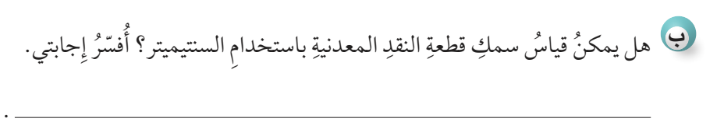
تَدْريبُ الْكِتاب

Slide 18
هَيّا نَلْعَب
رجــــوع

Slide 19



هَيّا نَلْعَب
اضغط هنا

Slide 20
الْمَهامُ
رجــــوع

Slide 21
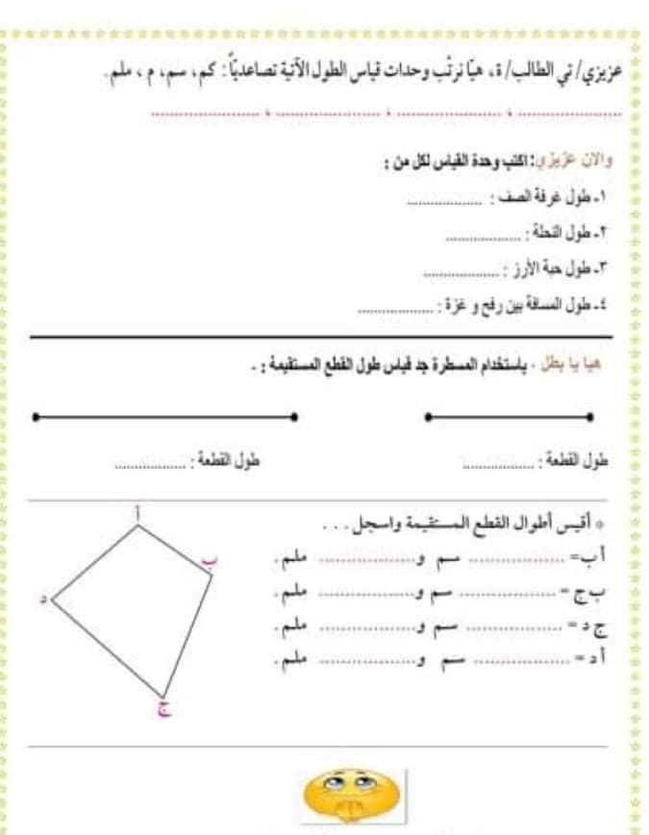
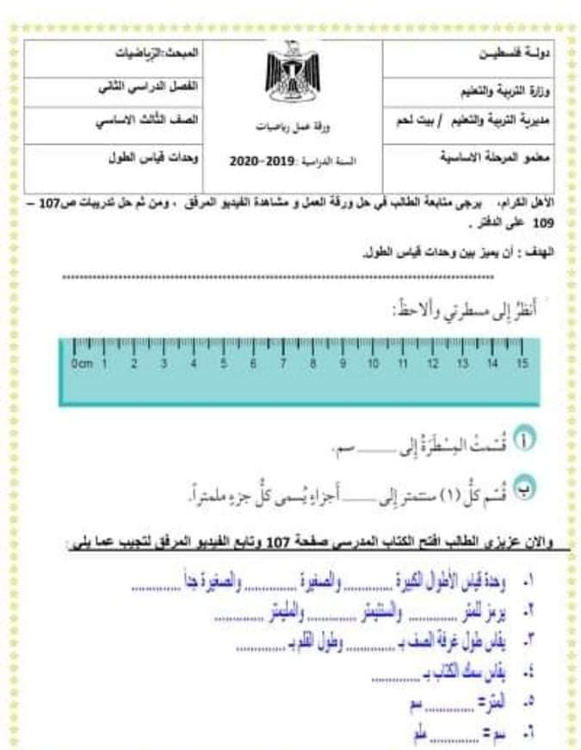
نشاط تطبيقي حل ورقة العمل
التالية

Slide 22




مُهِمْة أدائية:
أحبائي الحلوين بمساعدة الأهل نسجل فيديو أثناء قياس:
طول الثلاجة
سمك الكتاب
حل سؤال 4 صفحه 108 / سؤال 6 صفحه 109

Slide 23

وفقكم الله يا أبطال
أحسنتم
إلى اللقــــاء

